Slide 1
화면 설계(UI 명세서)
EXPERTS

Slide 2
변경 이력
일자 | 버전 | 변경 내역 | 작성자
2018/05/02 | 1.1 | UI 설계서 GUI 그림 작성 | 진경원

Slide 3
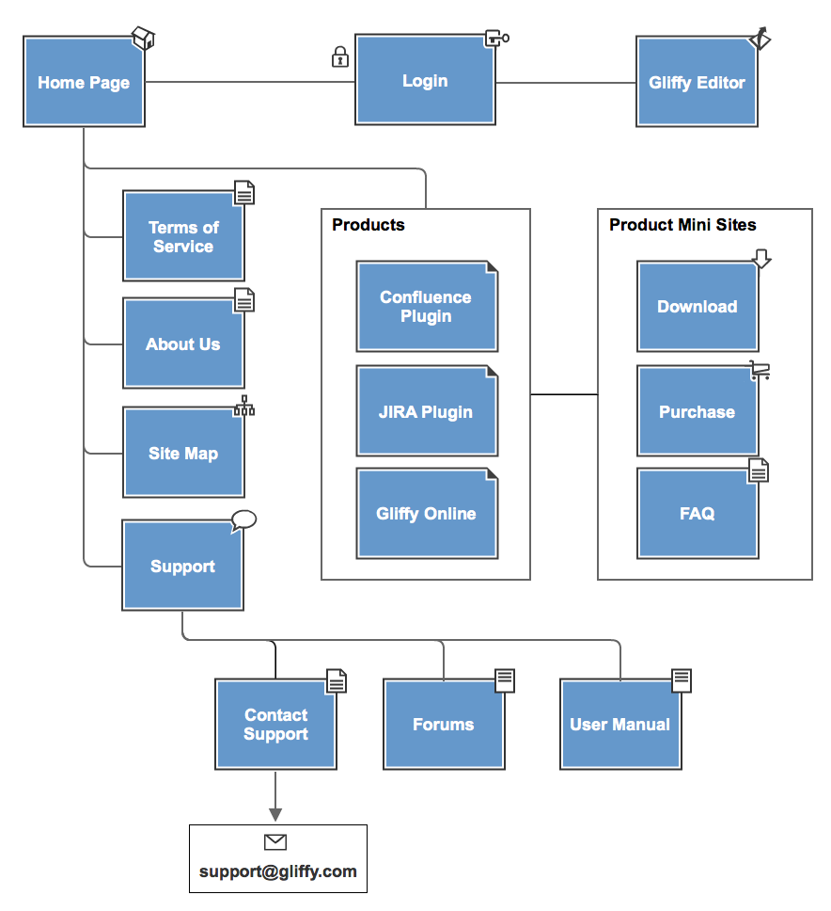
System Map
예제)

Slide 4
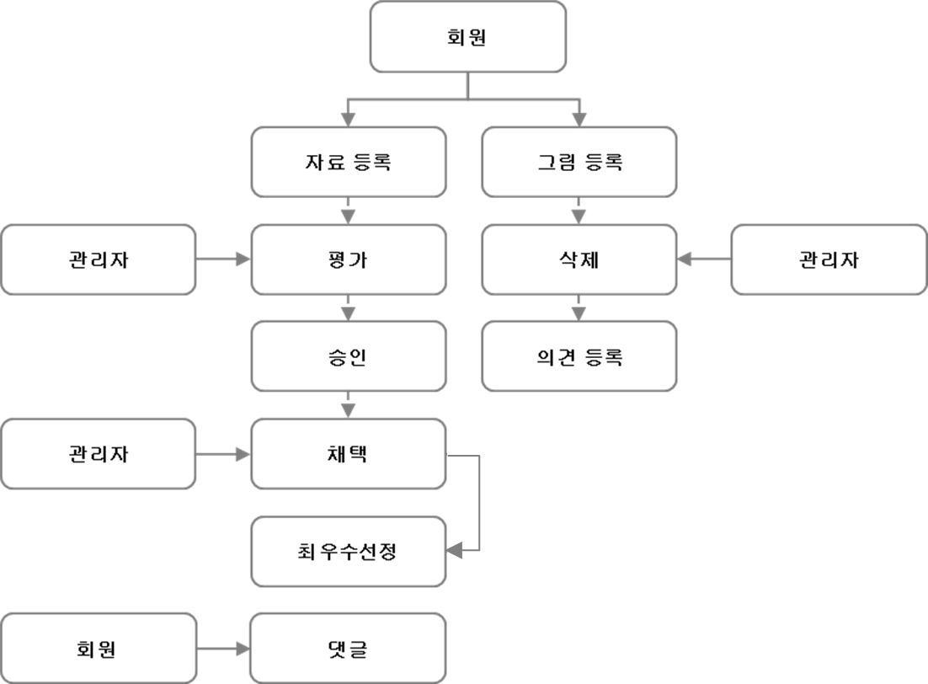
System Process 정의
예제)

Slide 5
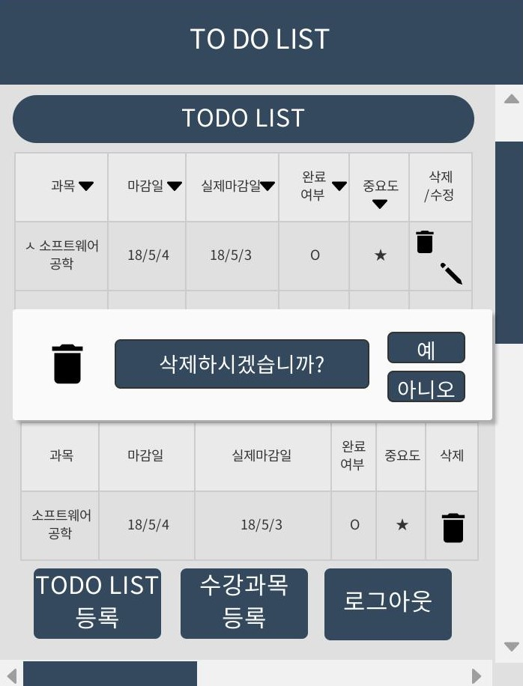
프로젝트 명 |  | 문서 명
화면 명 | TODO LIST 삭제 | 화면 ID |  | 버전 | 2014.XX.XX
관련 Use Case ID
TODO LIST 삭제를 처리하는 화면이다.
화면 순서
예 버튼을 누르면 해당 과목 TODO LIST가 삭제된다.
아니오 버튼을 누르면 팝업 창이 사라진다.
UI 요구사항
배경색은 연한 회색(RGB값) 으로 한다.
폰트는 맑은 고딕을 사용한다.
각 항목명은 직관적으로 한다.
예, 아니오 는 버튼으로 구현한다.
TODO LIST 삭제 창의 위치는 화면 중앙으로 한다.
TODO LIST 삭제 창의 크기는 화면의 1/5로 한다.

Slide 6
프로젝트 명 |  | 문서 명
화면 명 | TODO LIST 삭제 | 화면 ID |  | 버전 | 2014.XX.XX
관련 Use Case ID
화면 입/출력 정보일람
번호 | I/O | I/O 명 | 항목 속성

Slide 7
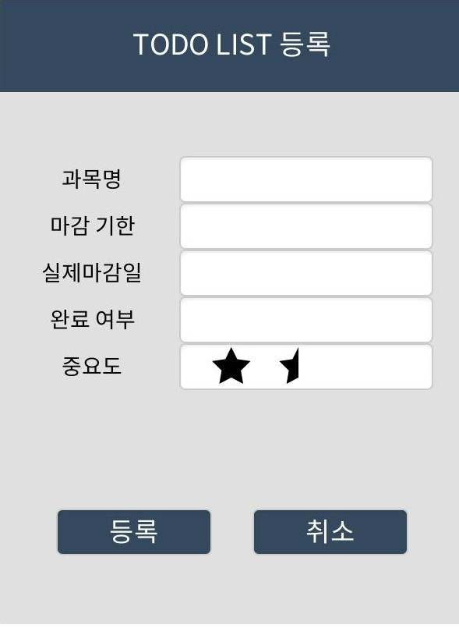
프로젝트 명 |  | 문서 명
화면 명 | TODO LIST 등록 | 화면 ID |  | 버전 | 2014.XX.XX
관련 Use Case ID
TODO LIST 등록을 처리하는 화면이다.
화면 순서
등록 버튼을 누르면 등록 완료창을 확인할 수 있다.
취소 버튼을 누르면 메인 화면으로 이동한다.
중요도의 별표를 누르면 별표가 하나씩 생성된다.
UI 요구사항
배경색은 연한 회색(RGB값) 으로 한다.
폰트는 맑은 고딕을 사용한다.
각 항목명은 직관적으로 한다.
등록, 취소는 버튼으로 구현한다.
등록은 왼쪽 하단에, 취소는 오른쪽 하단에 위치한다.
중요도 표시는 검은색 별로 표시한다.

Slide 8
프로젝트 명 |  | 문서 명
화면 명 | TODO LIST 등록 | 화면 ID |  | 버전 | 2014.XX.XX
관련 Use Case ID
화면 입/출력 정보일람
번호 | I/O | I/O 명 | 항목 속성
1 | I/O | 과목명 입력 | Text Box
2 | I/O | 마감 기한 입력 | Text Box
3 | I/O | 실제마감일 입력 | Text Box
4 | I/O | 완료 여부 입력 | Text Box
1
2
3
4

Slide 9
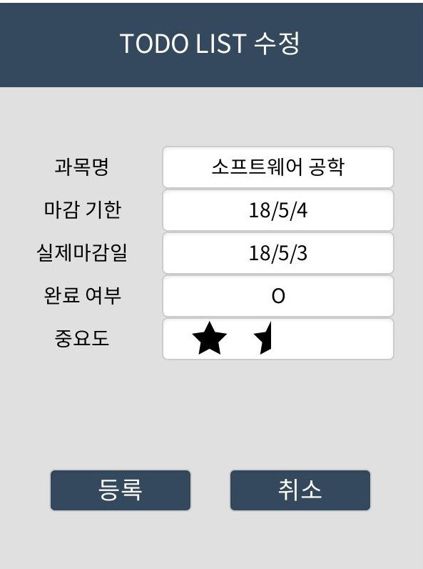
프로젝트 명 |  | 문서 명
화면 명 | TODO LIST 수정 | 화면 ID |  | 버전 | 2014.XX.XX
관련 Use Case ID
TODO LIST의 수정을 처리하는 화면이다.
화면 순서
등록 버튼을 누르면 등록 완료창을 확인할 수 있다.
취소 버튼을 누르면 메인 화면으로 이동한다.
UI 요구사항
배경색은 연한 회색(RGB값) 으로 한다.
폰트는 맑은 고딕을 사용한다.
각 항목명은 직관적으로 한다.
등록, 취소는 버튼으로 구현한다.
등록은 왼쪽 하단에, 취소는 오른쪽 하단에 위치한다.

Slide 10
프로젝트 명 |  | 문서 명
화면 명 | TODO LIST 수정 | 화면 ID |  | 버전 | 2014.XX.XX
관련 Use Case ID
화면 입/출력 정보일람
번호 | I/O | I/O 명 | 항목 속성
1 | I/O | 과목명 입력 | Text Box
2 | I/O | 마감기한 입력 | Text Box
3 | I/O | 실제마감일 입력 | Text Box
4 | I/O | 완료여부 입력 | Text Box
1
2
3
4

Slide 11
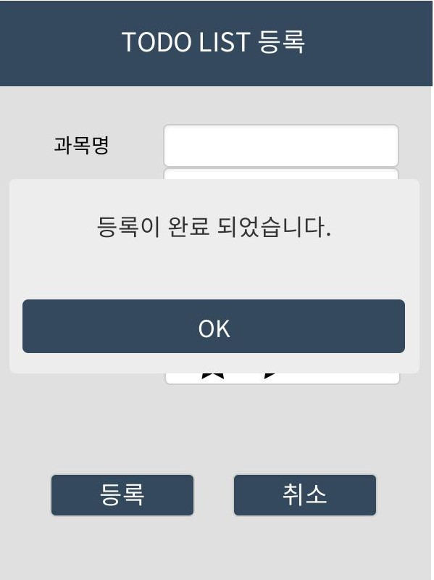
프로젝트 명 |  | 문서 명
화면 명 | TODO LIST 등록 완료 | 화면 ID |  | 버전 | 2014.XX.XX
관련 Use Case ID
TODO LIST 등록이 완료됨을 보여주는 화면이다.
화면 순서
OK 버튼을 누르면 메인 화면으로 돌아간다.
UI 요구사항
배경색은 연한 회색(RGB값) 으로 한다.
폰트는 맑은 고딕을 사용한다.
TODO LIST 등록완료 창의 위치는 화면 중앙으로 한다.
TODO LIST 등록완료 창의 크기는 화면의 1/3으로 한다.

Slide 12
프로젝트 명TO |  | 문서 명
화면 명 | TODO LIST 등록완료 | 화면 ID |  | 버전 | 2014.XX.XX
관련 Use Case ID
화면 입/출력 정보일람
번호 | I/O | I/O 명 | 항목 속성

